Slide 1
Chap 10－3
Green 公式
上海交大乐经良

Slide 2
10.3.1 Green 公式
一.连通区域及其边界方向
若D为平面区域，则D是连通的.若连通域D内
任意一条闭曲线所围成的区域都落在D内，则称D
为单连通的,否则称D为复连通的
D
单连通区域
D
复连通区域
C
C
当点沿区域边界朝一个方向前进时，区域总在
它左侧，将此方向规定为闭曲线的正向,记为C⁺ ，
与C⁺ 相反的有向曲线记为C ⁻

Slide 3
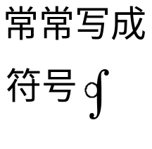
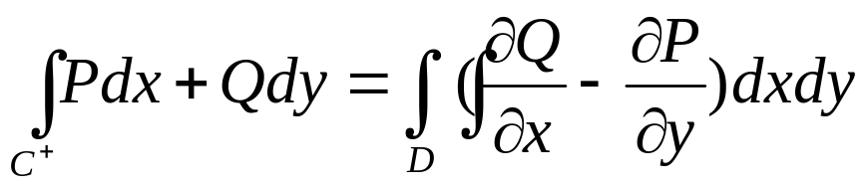
当平面闭曲线是单连通区域的边界时，依显然
逆时针方向为其正向.
➢ 闭曲线上的第二类曲线积分未规定方向时，
则沿正向积分
二. Green 公式
设函数P(x,y),Q(x,y)在有界区域D上有连续的
偏导数，D的边界C是分段光滑曲线，则有公式
(二重积分与在其边界上的第二型曲线积分的关系)

Slide 4
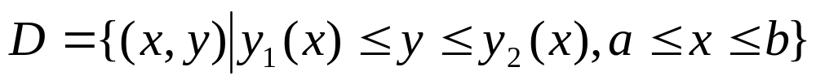

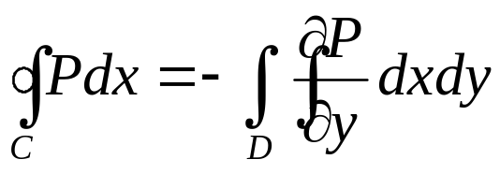

证明的思路
1）先考虑区域D 是x 型正规区域的情况
y
A₁
B₁
证
B
A
x
O
a
b
2）再考虑D为一般区域
y
将D分割成几个正规区域
D₂
D₁
D₃
O
x

Slide 5
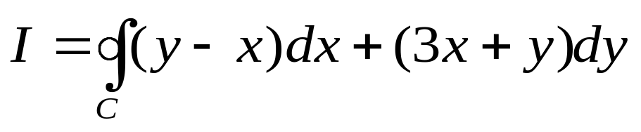
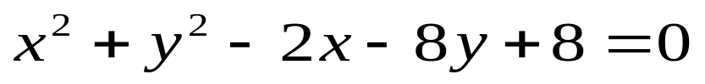
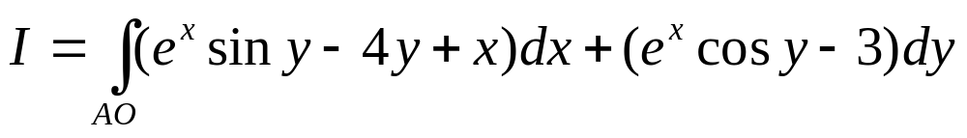
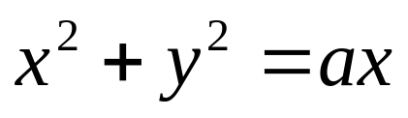


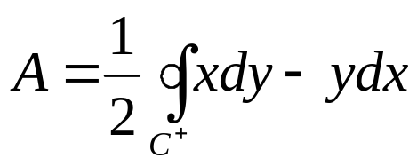
例 计算
其中曲线C :
例 计算
AO是由A(a,0)到O(0,0)的上半圆周
例 计算星形线
所围面积

Slide 6
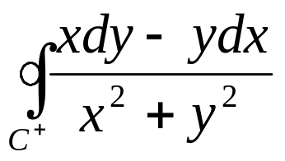


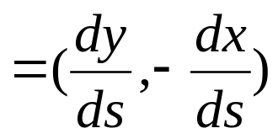
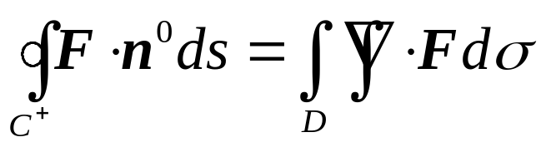
例 计算积分曲线
其中C⁺是包围原点的任一正向闭曲线
Green 公式的向量形式
为C⁺的单位外法向量
利用切向量 ⇒

Slide 7
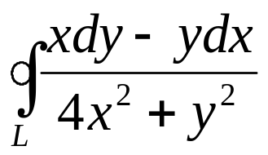
H.W
习题10 19(2) 20 (2)(3)(5)(7)
补充题 计算积分
其中L是以(1,0)为中心, 半径R >1的取逆时针方向
的圆周
（2000年考研试题）

Slide 8
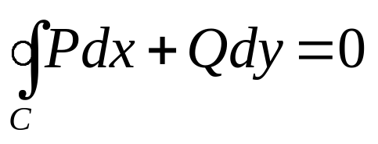
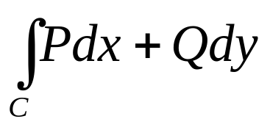


10.3.2 平面曲线积分与路径无关的条件
设函数P(x,y),Q(x,y)上在单连通区域D 有连续
的偏导数 ,则下面的四个条件互相等价：
(ⅰ) 在D内的任一条逐段光滑的闭曲线C上
(ⅱ) 在D内任一曲线积分
与路径无关
(ⅲ) Pdx+Qdy是某个函数u的全微分，即
(此时称u(x,y)是
的原函数)

Slide 9
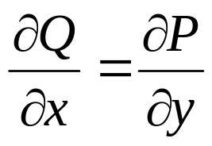
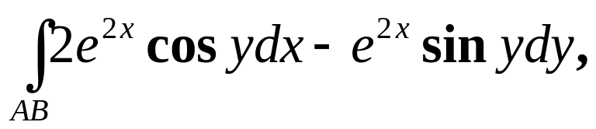
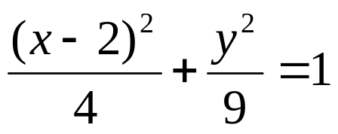
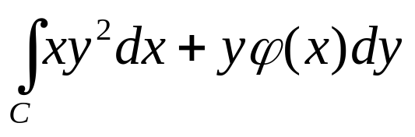


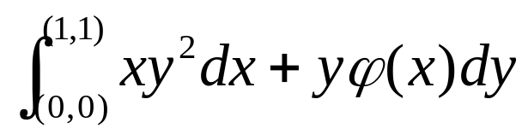
(ⅳ) 在D内恒有
例 计算积分
其中AB是
上半椭圆
由A(0,0)到B(2,3)的弧
例 设积分
与路径无关,其中
有连续导数,
,计算
（1989年考研试题）

Slide 10
H.W
习题10
21 (3) (该题符号有错,应为(x-e^{-x}cosy)
23 (1)(3)
24 25

Slide 11

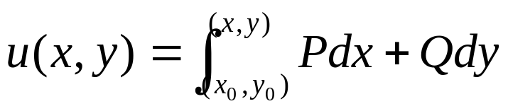
10.3.3 全微分求积（全微分方程）
设函数P(x,y),Q(x,y)上在单连通区域D 有连续
导数，且
则
是某个函数u的全微分
(u的求法)
例
是否某函数
的全微分，若是，求出一个原函数

Slide 12
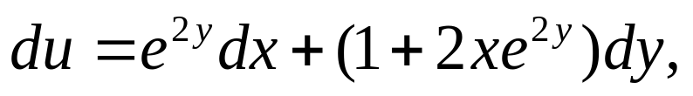

原函数有另一种求法
例
求 u
若 P(x,y)dx+Q(x,y)dy是某二元函数的的全微分，
称方程
为全微分方程
求出原函数u，则解为u = C
若P(x,y)dx+Q(x,y)dy不是某二元函数的的全微分，
方程
的解法:

Slide 13
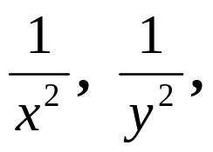
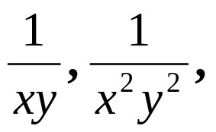
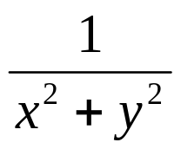
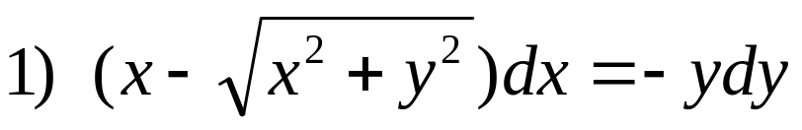
求出积分因子μ，使得方程化为
μP(x,y)dx +μQ(x,y)dy＝0
成为全微分方程
➢
常用积分因子
➢ 组合拼凑法
例 求解方程
分组结合凑成全微分，在过程中观察需要乘何因子

Slide 14
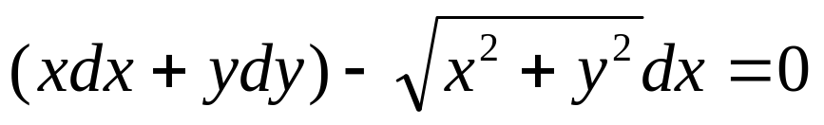
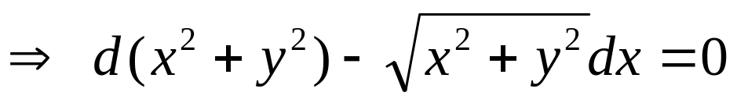

乘什么使得后一项成全微分，前一项还是全微分？若将
x²+y² 看作u, 应乘以ϕ (u)
事实上只要各组都凑成全微分，方程就解出来了
H.W 习题10
22 (2)(3) 26(1)(2)(3)(4)

